Slide 1
Взаимодействие ДОО с семьёй в соответствии с ФГОС Новые формы сотрудничества с семьёй Интерактивные формы проведения родительских собраний
Журнавина Светлана
https://vk.com/zhurnavina
zhurnavina@yandex.ru

Slide 2
ФГОС ДО ставит
перед ДОО
задачу -
-обеспечение психологической поддержки семьи и повышение компетентности родителей (законных представителей) в вопросах развития и образования, охраны и укрепления здоровья детей
Один из принципов дошкольного образования сотрудничество ДОО с семьёй

Slide 3
Если вместе-веселей, интересней и вкусней

Slide 4
Формы взаимодействия с семьёй

Slide 5
Даёшь 100% явку на родительские собрания
Собрание должно запомниться.
Собрание должно заставить задуматься

Slide 6
ПРЕЗЕНТАЦИЯ НА РОДИТЕЛЬСКОМ СОБРАНИИ
ТРАДИЦИОННОЕ РОДИТЕЛЬСКОЕ СОБРАНИЕ ПРЕВРАЩАЕТСЯ В ЭФФЕКТИВНУЮ ФОРМУ СОТРУДНИЧЕСТВА

Slide 7
5 минут-это много или мало

Slide 8
Этап - целеполагания (вхождения или погружения в тему)
ДАРТС
СОБРАТЬ ПАЗЛ
ПРОЙТИ ЛАБИРИНТ
СКОНСТРУИРОВАТЬ НА ТЕМУ
УСТАМИ МЛАДЕНЦА
КРОСВОРД
РЕБУС
МИНИ-ВИКТОРИНА

Slide 9
ПОПАДАЕМ В ЦЕЛЬ

Slide 10
КОНСТРУКТОР ТИКО И ЕГО РОЛЬ В ОБУЧЕНИИ МАТЕМАТИКИ

Slide 11
Устами младенца
УГАДАЙКА
СОБИРАЙКА
ПАНТОМИМА
РИСУНОК

Slide 12
КРОСВОРД

Slide 13
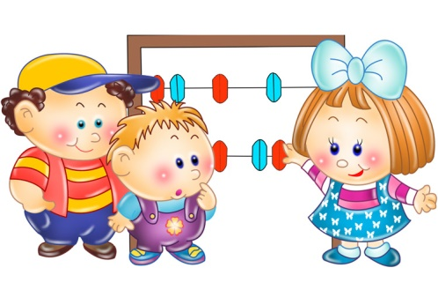
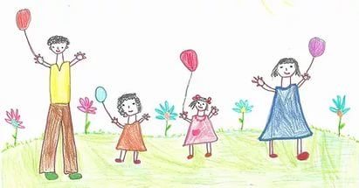
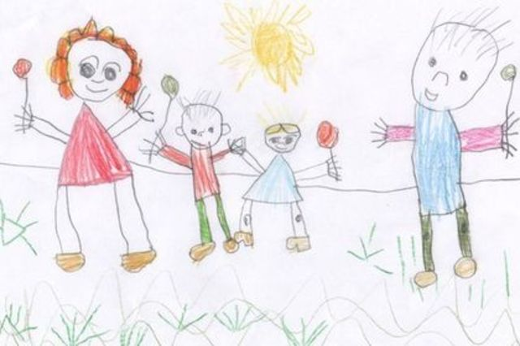
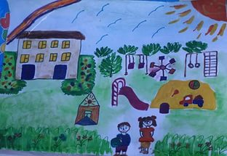
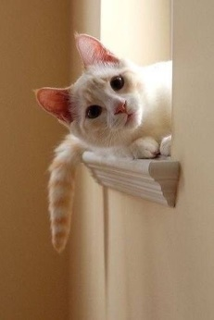
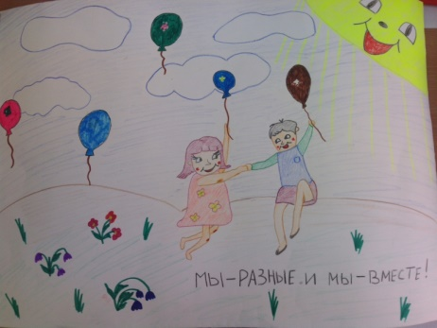
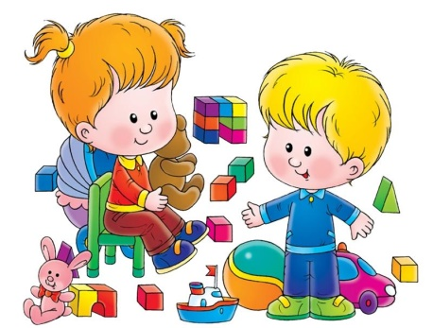
КРОСВОРД
1
1
2
2
3
3

Slide 14
МИНИ-ВИКТОРИНА ТРАДИЦИИ СЕМЬИ И ДЕТСКОГО САДА ВСТРЕЧИ НОВОГО ГОДА
Что такое Новый год?
РОДИТЕЛИ | ДЕТИ
Суета Подготовка подарков Упаковка подарков Ожидание праздника, но не так как в детстве Много дел Праздник | Это праздник Общий для всех Подарки дарят Когда ёлку наряжают и ставят Когда всем приятно Когда угощения Когда все спят, дед мороз подарки под ёлку кладёт. Мы просыпаемся, а подарки здесь Когда все танцуют

Slide 15
РАБОТА НАД ТЕМОЙ
Видеофильм
Викторина-игра родители и дети
Звуковое сопровождение
Диаграмма, график

Slide 16
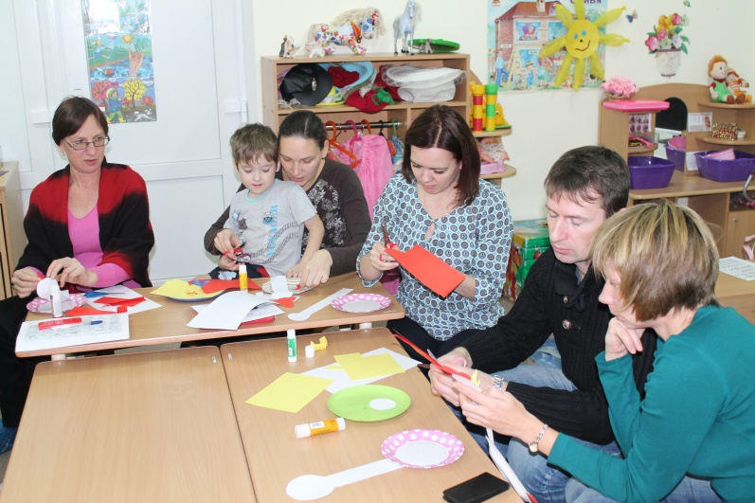
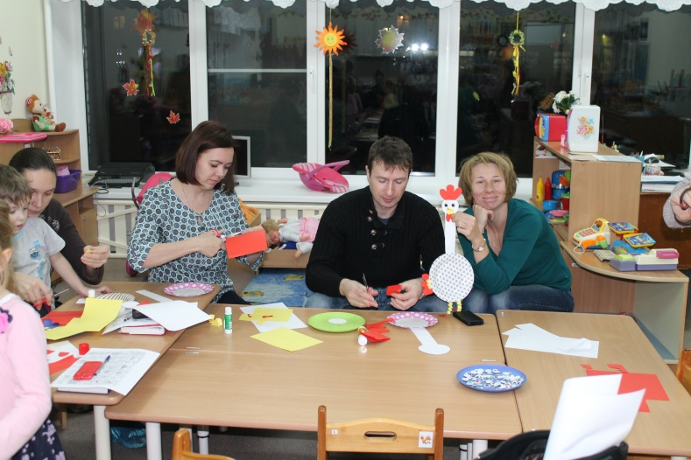
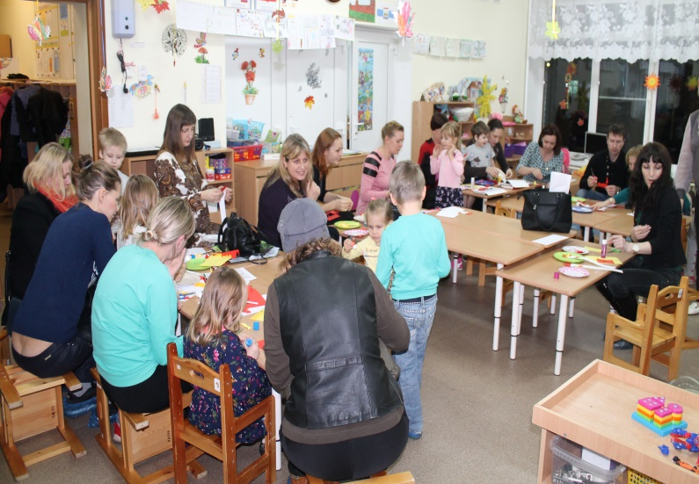
Мастер класс «Куконя»

Slide 17
Спасибо за внимание! С удовольствием отвечу на вопросы!

